Slide 1



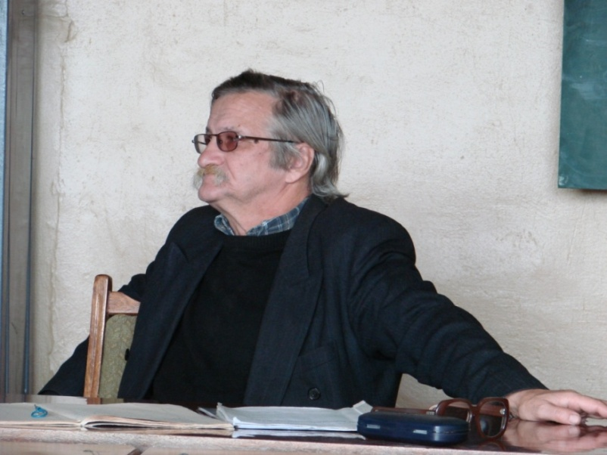
Науковець від Бога:
БЛУДОВ ВАЛЕРІЙ ЯКОВИЧ – кандидат фізико-математичних наук, доцент кафедри фізики і хімії
ХНПУ імені Г. С. Сковороди
Харківського національного педагогічного університету
імені Г. С. Сковороди
Наукова бібліотека
Колекція наукових праць В. Я. Блудова
із фондів наукових бібліотек Сковородинівського та Каразінського університетів
Харків 2024

Slide 2
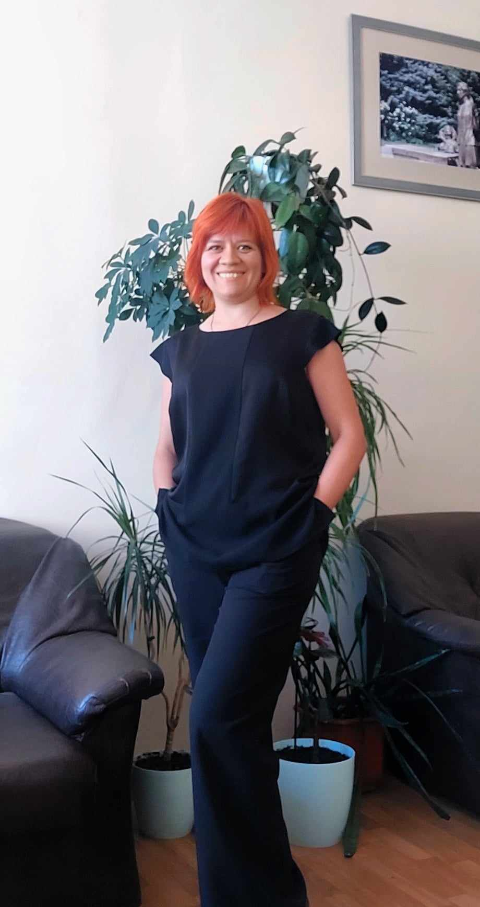
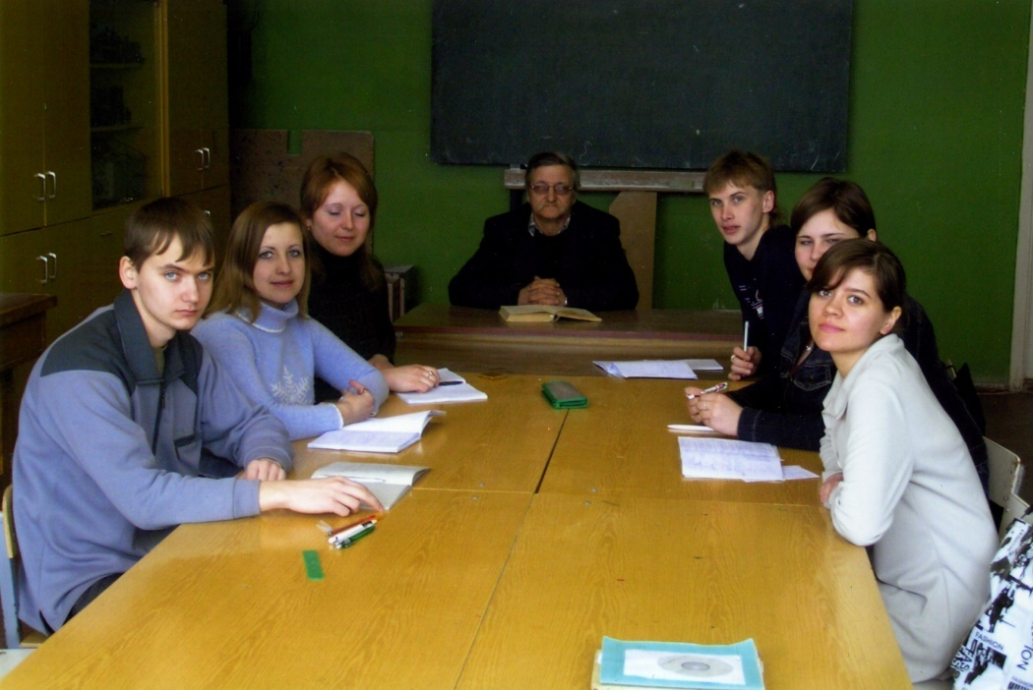
СТУДЕНТка, БІБЛІОТЕКАРка, ДОПОВІДАЧка
Фізико-математичний факультет
Заняття з радіотехніки з В.Я. Блудовим
Група 4 ФМ, 2006 рік
2024 рік

Slide 3
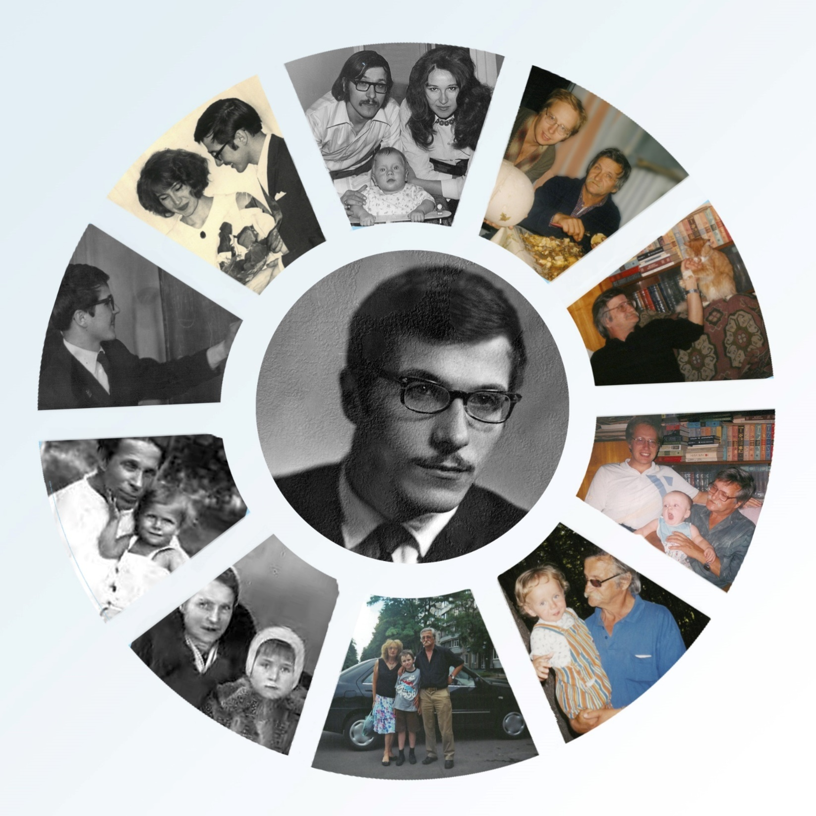

Slide 4
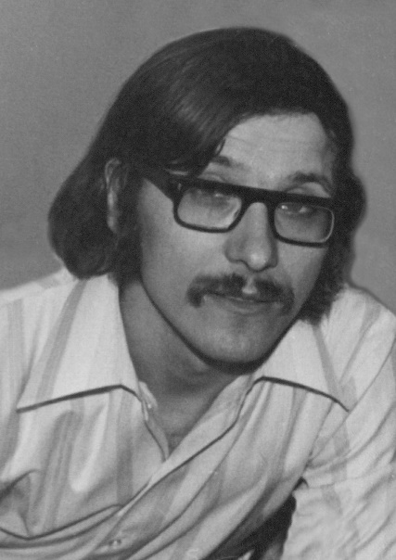
КОРОТКА БІОГРАФІЯ
Каразінський період наукового життя
30 вересня 1944 р. народився Валерій Якович Блудов у місті
Куп’янськ Харківської області.
1961 р. – закінчив харківську середню школу №5 та поступив на
радіофізичний факультет ХДУ ім. О.М. Горького (зараз – ХНУ ім. В.Н. Каразіна), де впродовж всього терміну навчання був кращим студентом з усіх навчальних предметів, Ленінським стипендіатом, входив до трійки найсильніших студентів з математики на факультеті.
1966 р. – із відзнакою закінчив радіофізичний факультет ХДУ ім. О.М. Горького (спеціальність 01.04.03 – радіофізика, включаючи квантову радіофізику) та вступив до аспірантури, де залучився до наукової школи доктора технічних наук, професора В.О. Місюри.
1967 р. – розпочав трудову діяльність у ХДУ молодшим науковим співробітником.
1970 р. – працював старшим науковим співробітником кафедри космічної радіофізики.
1972 р. – успішно захистив кандидатську дисертацію за спецтематикою «Некогерентне розсіювання радіохвиль іоносферною плазмою», яка на думку Вченої ради університету, була виконана на рівні докторської дисертації.

Slide 5
КОРОТКА БІОГРАФІЯ
Сковородинівський період наукового життя
1977 р. – перейшов на викладацьку роботу старшим викладачем в ХДПІ ім. Г.С. Сковороди.
1980 р. – доцент кафедри елементарної математики і методики математики, виконував обов’язки завідувача кафедри.
1984 р. – отримав учене звання доцента кафедри методики фізики та ТЗН.
1985-1986 рр. – працював заступником декана фізико-математичного факультету, декілька років поспіль очолював екзаменаційну комісію з математики на вступних іспитах, виконував обов’язки відповідального секретаря приймальної комісії ХДПІ ім. Г.С. Сковороди.
1986-1992 рр. – очолював кафедру методики фізики і ТЗН.
1992-1994 рр. – очолював кафедру нових інформаційних технологій навчання.
1994 р. – працював на кафедрі фізики ХНПУ імені Г. С. Сковороди.
1994-2005 рр. – за сумісництвом працював на кафедрі математики.
20 травня 2016 р. - передчасно пішов з життя.

Slide 6
НАГОРОДИ ТА ВІДЗНАКИ
1975, 1976, 1981, 1984, 1985 роки - Подяки та премії за своєчасне виконання госпдоговірних робіт, високі показники в соцзмаганні,
1985 рік - Почесна грамота Міністерства освіти УССР за успішну роботу в навчанні та вихованні студентської молоді,
2001, 2004 роки - Почесні грамоти Центрального комітету профспілки освіти і науки України за багаторічну активну роботу в профспілці у справі захисту соціально-економічних прав працівників освіти і студентів,
2015 рік - пам’ятне посвідчення за перемогу в номінації «Взірець професійної майстерності».

Slide 7
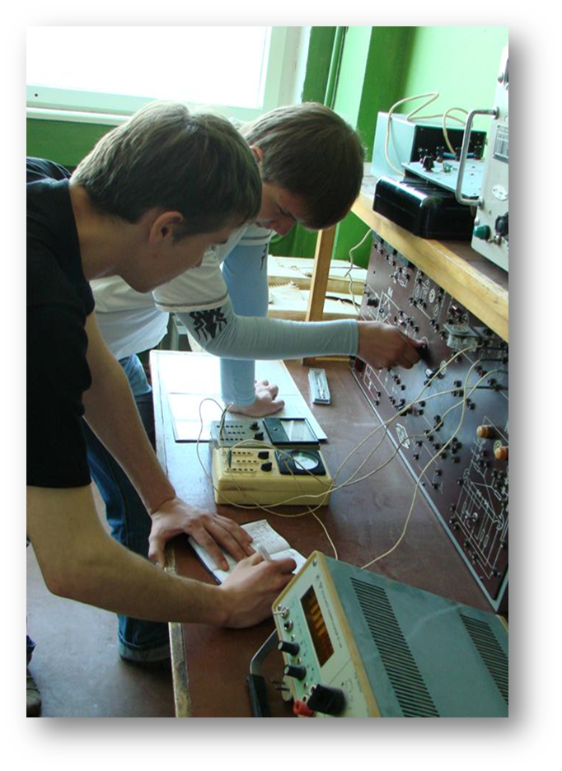
ВИКЛАДАЦЬКА ДІЯЛЬНІСТЬ
ХНПУ імені Г.С. Сковороди
Математичні методи фізики,
Основи обчислювальної техніки,
Електротехніка та радіотехніка,
Алгебра та теорія чисел,
Математична логіка та теорія алгоритмів,
Основи вищої математики,
Теорія ймовірностей та математична статистика,
Теоретична фізика: електродинаміка,
Загальна фізика,
Астрономія,
Біофізика,
Основи цифрової аудіо- і відеотехніки,
Ортогональні криволінійні системи координат
та їх застосування в теоретичній фізиці,
Основи мікропроцесорної техніки.
А також керував курсовими, дипломними роботами,
педагогічною практикою студентів.

Slide 8
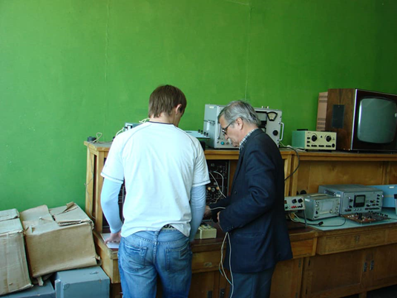
ПРОФЕСІОНАЛ У ДІЇ

Slide 9




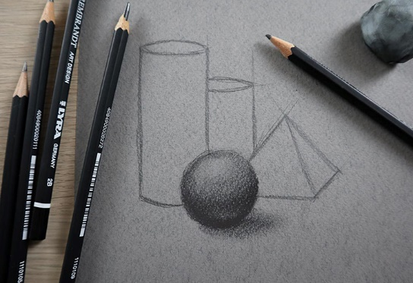



РІЗНОСТОРОННІСТЬ ОСОБИСТОСТІ
ВАЛЕРІЯ ЯКОВИЧА
Мав безліч захоплень:
спорт (п’ятиборство, баскетбол, фехтування на рапірах
(кандидат у майстри спорту)),
занятий радіоаматор, короткохвильовик, радіотехнік,
чудовий автомеханік,
володів склодувною майстерністю,
складав вірші,
малював,
полюбляв збирати гриби,
рибалити,
займався підводним полюванням.

Slide 10
НАПРЯМИ НАУКОВОЇ РОБОТИ КАФЕДРИ ФІЗИКИ науково-дослідний навчально-методичний
Викладачі, які в свій час вели дослідницьку роботу з окремих питань фізики твердого тіла та радіаційного матеріалознавства:
В.Г. Куліш,
Р.Г. Ларін,
Ю.В. Литвинов,
О.М. Мялова,
В.М. Сергеєв,
Л.А. Шишкін
Викладачі, які опікувались саме цим напрямом:
Н.П. Барбашева,
В.Я. Блудов,
М.М. Богомолов,
М.В. Гадецький,
О.Г. Галицький,
Г.В. Дейниченко,
Р.С. Слободюк,
Н.О. Тертишнікова.

Slide 11



НАУКОВІ ДОСЛІДЖЕННЯ
Харківський національний університет
імені В. Н. Каразіна
некогерентного розсіювання радіохвиль іоносферою,
тонкої структури іоносфери,
параметрів мікропроцесів у магнітоактивній іоносферній плазмі,
створення антирадарів та ін. виконувались за оборонною тематикою для співробітників Артилерійської академії ім. Л.О. Говорова (АртА) в межах спеціалізованих програм Міністерства оборони СРСР.
Результати цих досліджень не втратили свого значення і в наш час та знаходяться під грифом «цілком таємно».
Воднораз теоретичні аспекти досліджень знайшли своє відбиття в чисельних наукових працях, доповідались на науково-практичних конференціях різногорівня, друкувались у фахових виданнях, як вітчизняних, так і за кордоном, зокрема «Space Research XI» (Akademie-Verlag, Berlin, 1971).
Харківський національний педагогічний університет
імені Г.С. Сковороди
космічні, іоносферні радіофізичні дослідження;
педагогічні дослідження в галузі дидактики вищої та середньої школи,
методики викладання фізики та математики.
Одночасно з викладацькою діяльністю здійснював інтенсивну наукову роботу, неодноразово керував госпдоговірними науково-дослідними роботами в університеті.

Slide 12


КОЛЕКЦІЯ НАУКОВИХ ПРАЦЬ
ВАЛЕРІЯ ЯКОВИЧА БЛУДОВА
ІЗ ФОНДІВ НАУКОВИХ БІБЛІОТЕК
НАУКОВА БІБЛІОТЕКА СКОВОРОДИНІВСЬКОГО УНІВЕРСИТЕТУ
НАУКОВА БІБЛІОТЕКА КАРАЗІНСЬКОГО
УНІВЕРСИТЕТУ

Slide 13
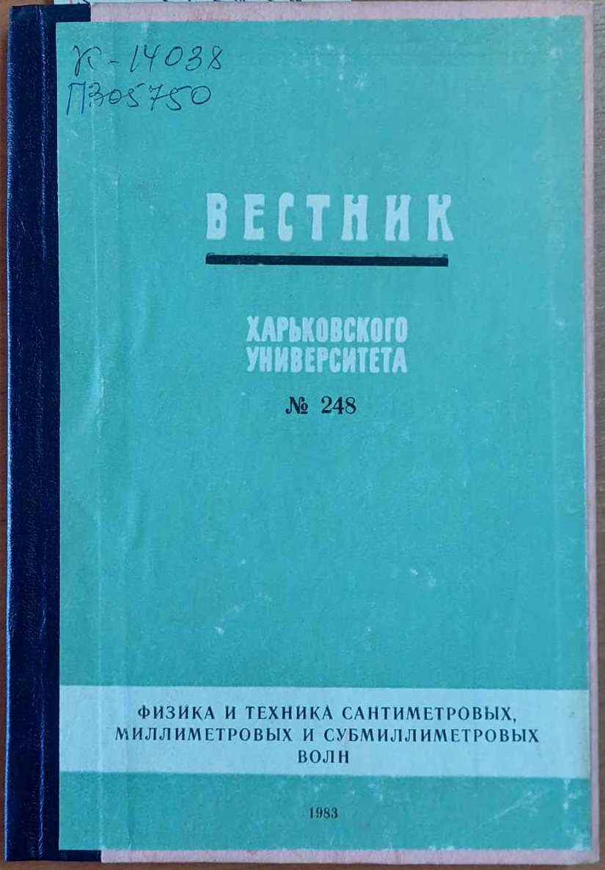

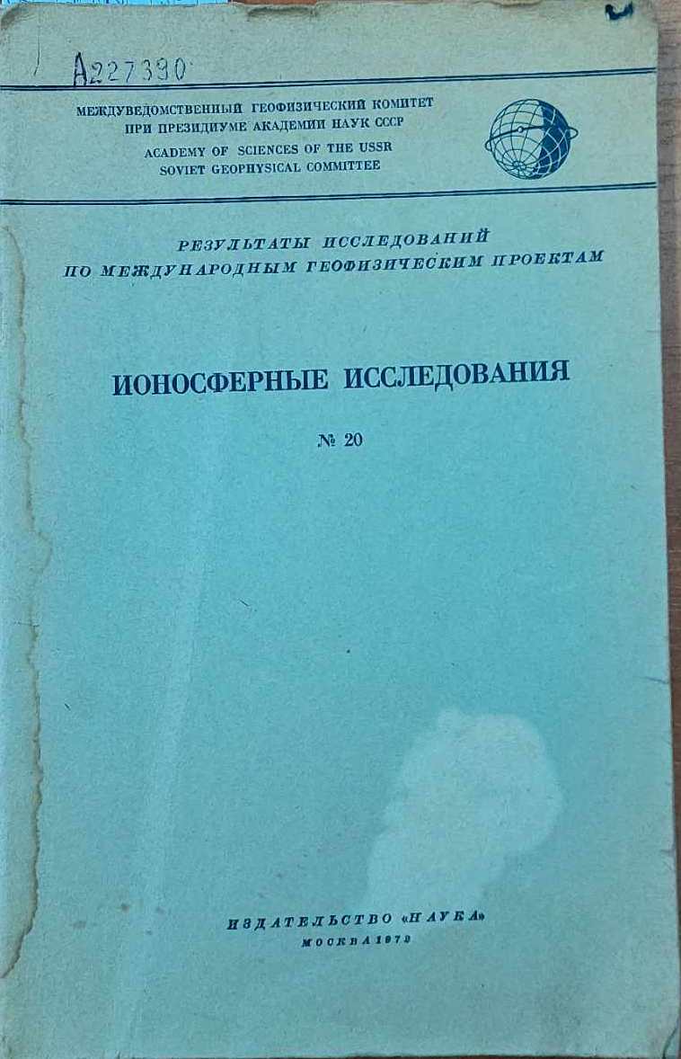
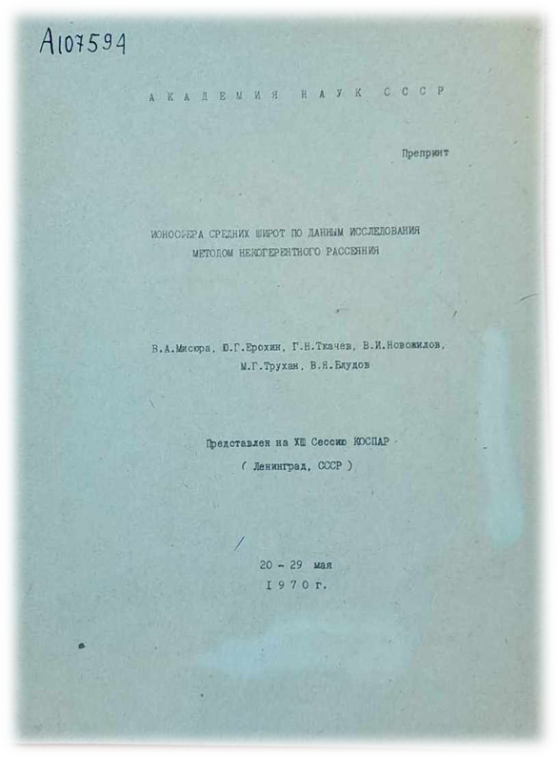
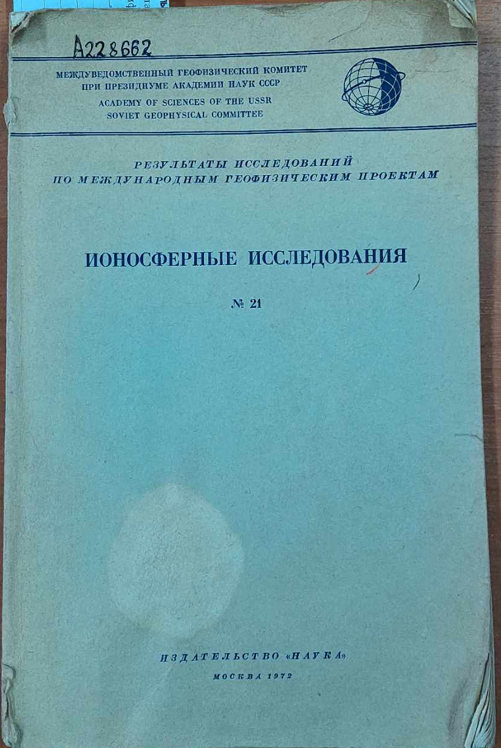


СПІВПРАЦЯ З В. А. МІСЮРОЮ

Slide 14
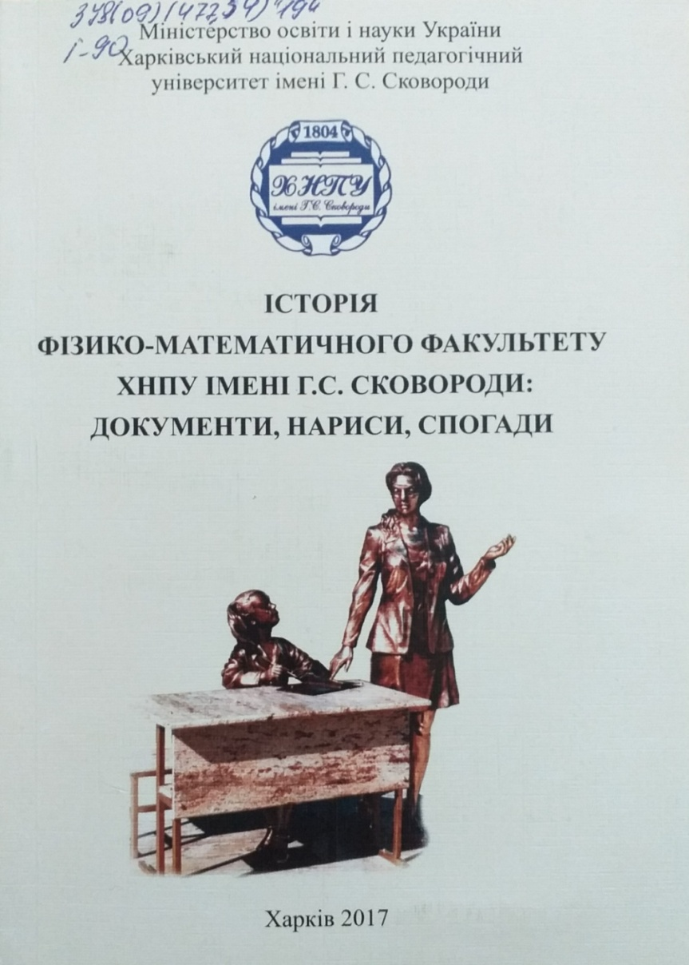
Історія фізико-математичного факультету ХНПУ імені Г. С. Сковороди: документи, нариси, спогади / Харків. нац. пед. ун-т ім. Г. С. Сковороди ; [редкол.: Л. І. Білоусова та ін.]. - Харків : [б. в.], 2017. - 315 с. - ISBN 978-966-2741-61-2.
У збірнику наукових праць, приуроченому до 75-річчя фізико-математичного факультету ХНПУ імені Г. С. Сковороди, представлені матеріали, які грунтуються на численних працях про історію університету, унікальному дослідженні І.О. Наумова, архівних документах університету.
Електронна версія документа за покликанням: https://kafinfo.org.ua/images/stories/Zbornik-full/history%20of%20facultet.pdf

Slide 15
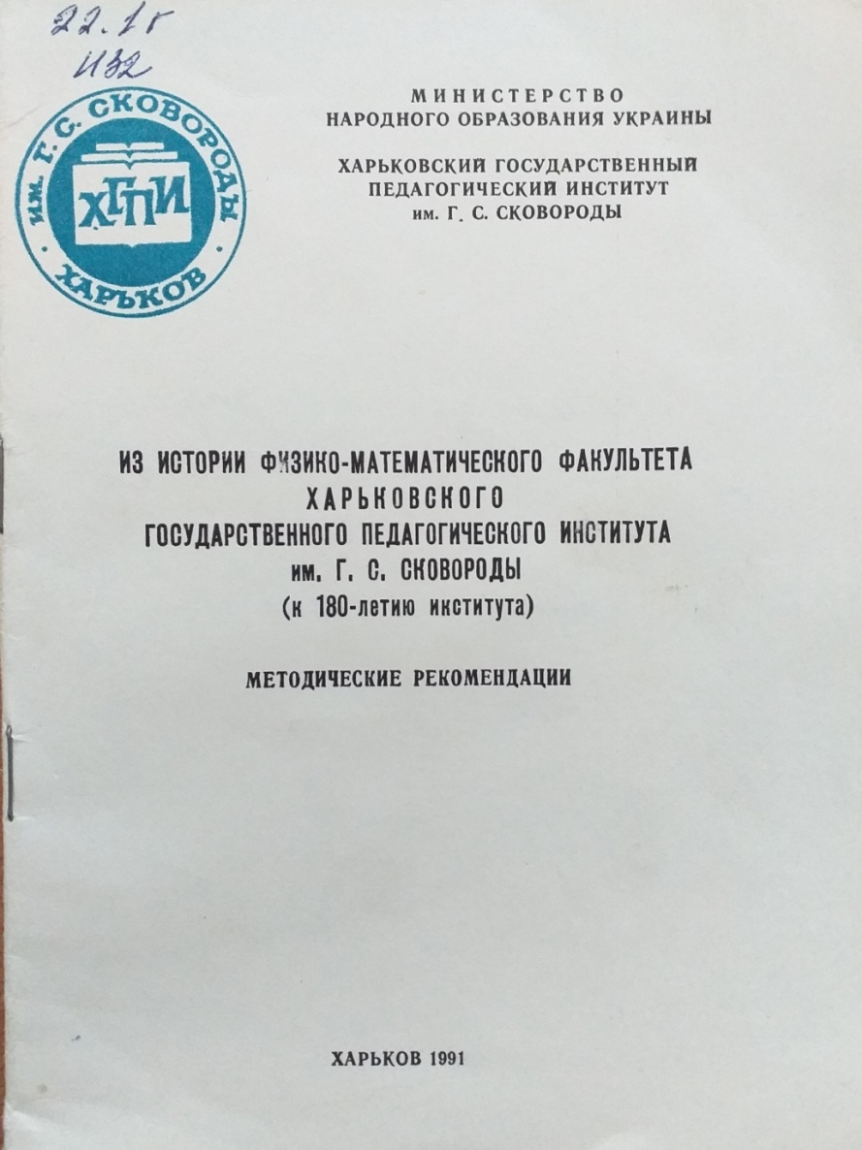
Из истории физико-математического факультета Харьковского государственного педагогического института им. Г. С. Сковороды (к 180-летию института) : метод. рек. / Харьков. гос. пед. ин-т им. Г. С. Сковороды. – Харьков, 1991. – 20 с.
В методических рекомендациях представлена история физико-математического факультета Харьковского государственного педагогического института имени Г.С.Сковороды. Рекомендации были подготовлены к 180-летию института.
Електронна версія документа за покликанням:
https://dspace.hnpu.edu.ua/handle/123456789/16737

Slide 16
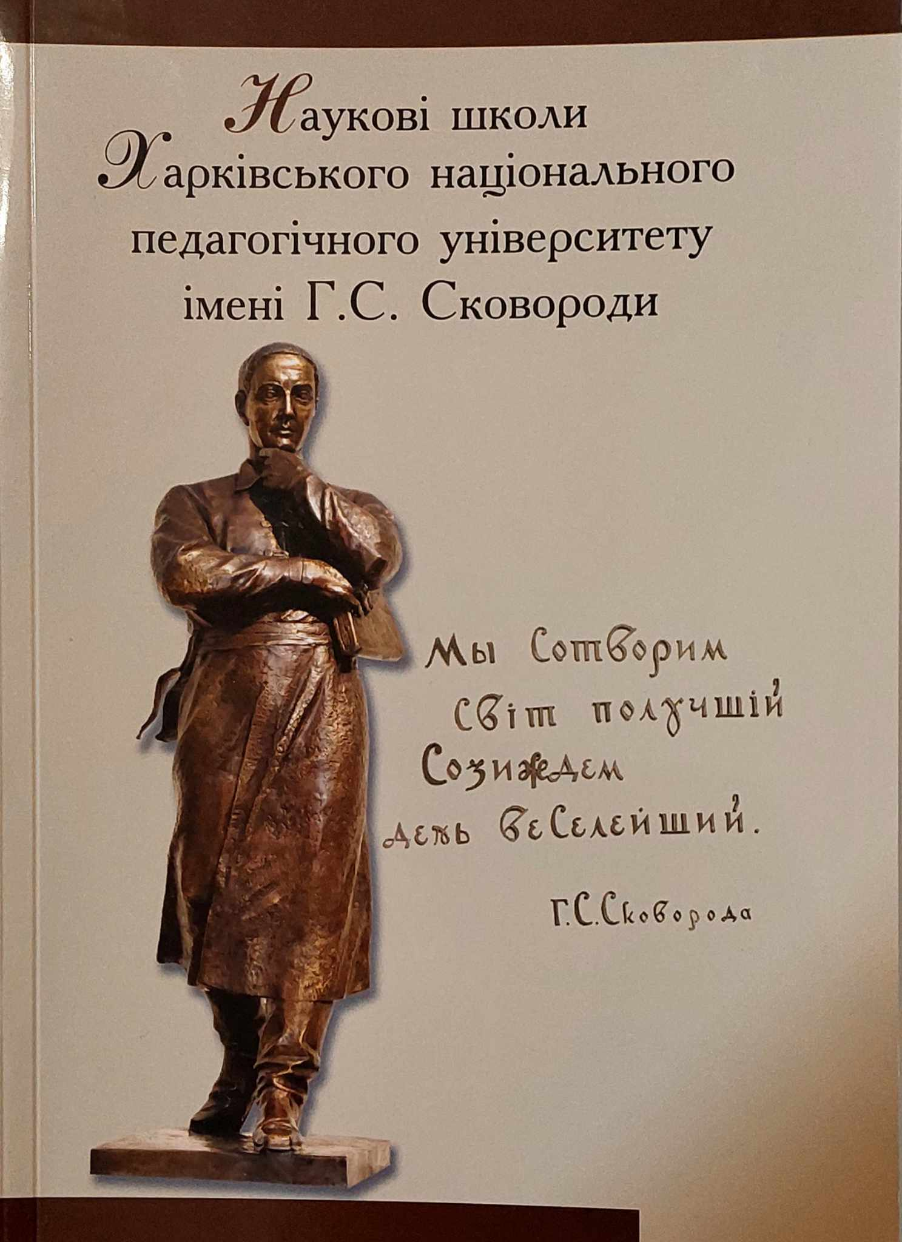
Наукові школи Харківського національного педагогічного університету імені Г. С. Сковороди : кол. моногр. / О. А. Андрущенко, Л. І. Білоусова, В. Я. Бідоцерківський [та ін.] ; [за заг. ред. І. Ф. Прокопенка] ; Харків. нац. пед. ун-т ім. Г. С. Сковороди. – Харків : ХНПУ, 2014. – 323 с. : портр. – ISBN 966-8196-09-2.
Викладені передумови формування наукових шкіл ХНПУ ім. Г. С. Сковороди, процес їх становлення та сучасний стан розвитку. Подається докладна інформація про наукових лідерів, їх досвід, висвітлено здобутки їх послідовників.
Електронна версія документа за покликанням:
http://dspace.hnpu.edu.ua/handle/123456789/2158

Slide 17
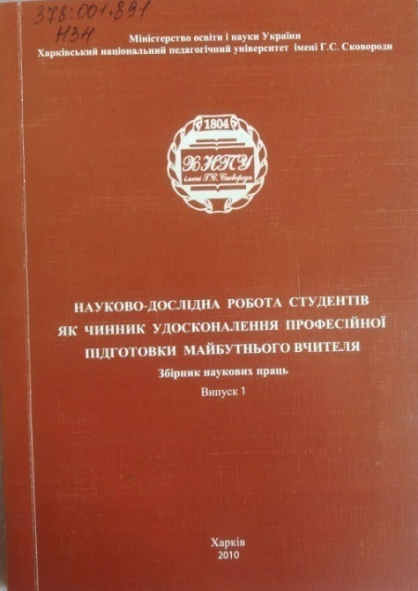

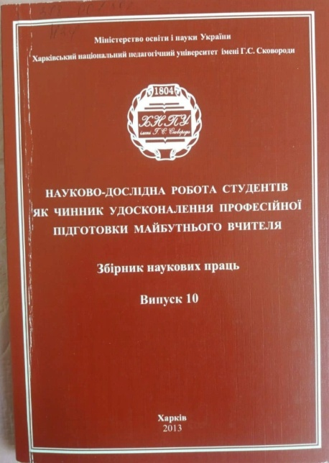
СТАТТІ
У ЗБІРНИКАХ НАУКОВИХ ПРАЦЬ
Блудов В. Я. Особливості профільної диференціації навчання / В. Я. Блудов, Т. І. Дейниченко // Науковий вісник. Сер. "Філософія" / Харків. нац. пед. ун-т ім. Г.С. Сковороди. – Х. : "ОВС", 2002. – Вип. 11. – С. 43—50.
Удосконалення графічної підготовки студентів природничо-математичних спеціальностей засобами геометричного моделювання / В. Г. Моторіна, В. Я. Блудов, Г. В. Дейниченко [та ін.] // Науково-дослідна робота студентів як чинник удосконалення професійної підготовки майбутнього вчителя : зб. наук. пр. / Харків. нац. пед. ун-т ім. Г. С. Сковороди ; [редкол. : Л. І. Білоусова, В. Д. Зоря, Н. В. Олефіренко]. – Харків : [Факт], 2010. – Вип. 1. – С. 57—62.
Блудов В. Я. Аналіз стимуляторів електричних схем для виконання лабораторних робіт з електротехніки і радіотехніки / В. Я. Блудов, О. В. Соломко // Науково-дослідна робота студентів як чинник удосконалення професійної підготовки майбутнього вчителя : зб. наук. пр. / Харків. нац. пед. ун-т ім. Г. С. Сковороди ; [редкол. : Л. І. Білоусова, В. Д. Зоря, Н. В. Олефіренко]. – Харків : [Щедра садиба плюс], 2013. – Вип. 10. – С. 19—22.

Slide 18
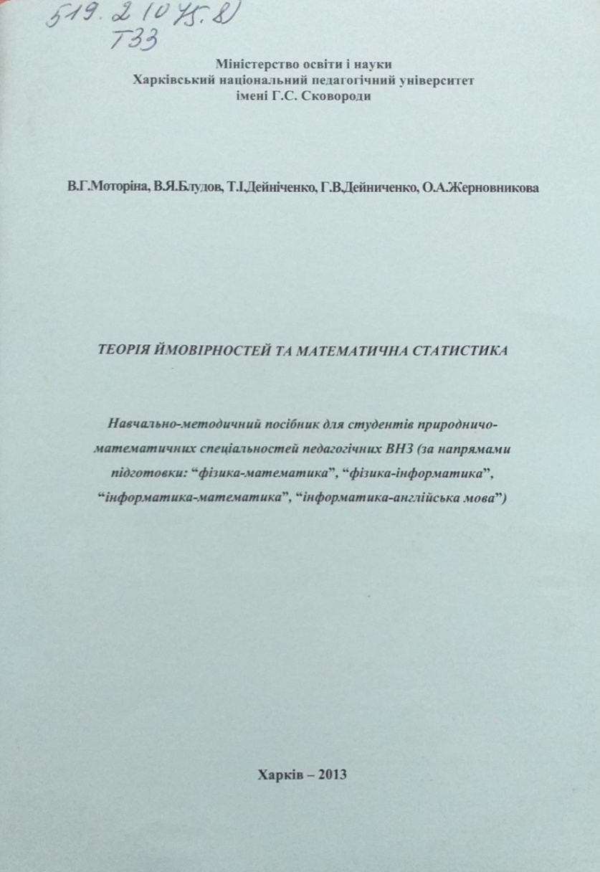

Теорія ймовірностей та математична статистика : навч.-метод. посіб. для студ. природн.-мат. пед. ВНЗ / В. Г. Моторіна, В. Я. Блудов, Т. І. Дейніченко [та ін.] ; Харків. нац. пед. ун-т ім. Г. С. Сковороди. – Харків : ХНПУ, 2013. – 82 с.
Навчально-методичний посібник містить основні теоретичні відомості з курсу теорії ймовірностей та математичної статистики з метою повторення, узагальнення й систематизації знань, що сприятиме покращенню професійної підготовки майбутніх вчителів.
Електронна версія документа (ЕК)

Slide 19
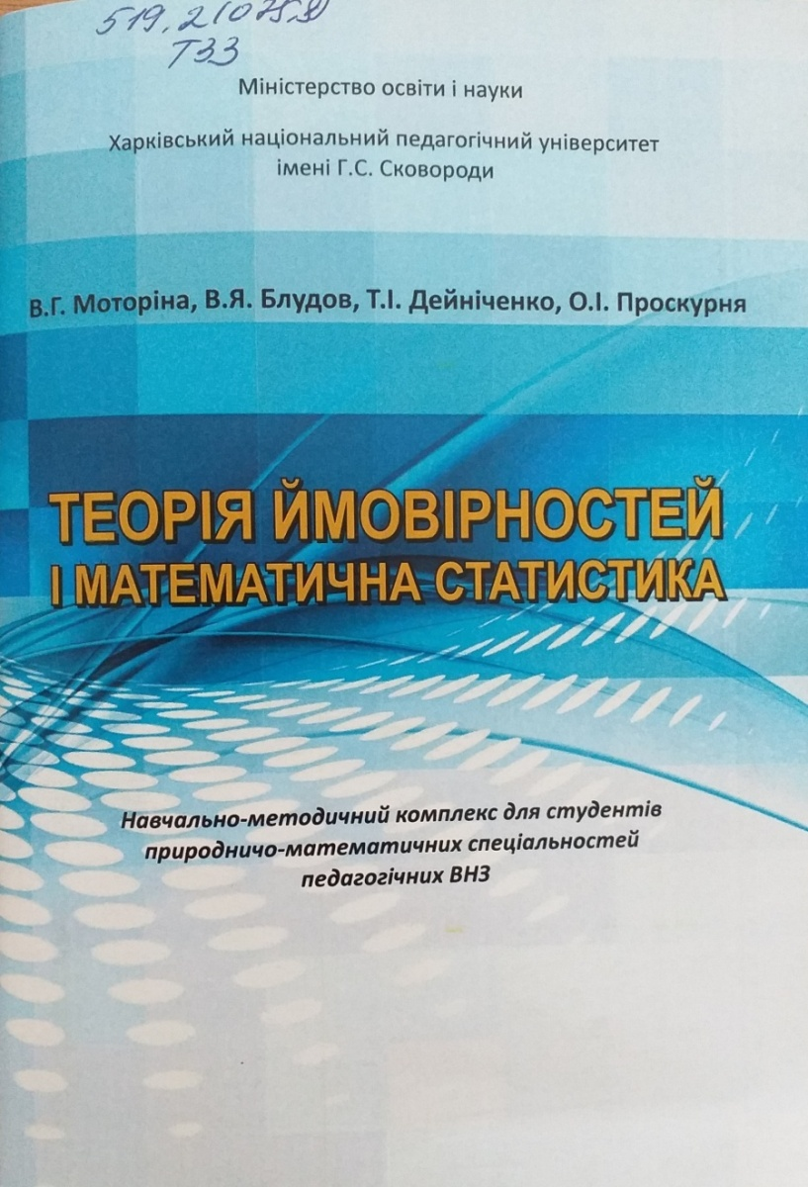
Теорія ймовірностей і математична статистика : навч.-метод. комплекс для студ. прир.-матем. спец. пед. ВНЗ / В. Г. Моторіна, В. Я. Блудов, Т. І. Дейніченко [та ін.] ; Харків. нац. пед. ун-т ім. Г. С. Сковороди. – Харків : [Монограф], 2017. – 64 с.
Навчально-методичний посібник містить основні теоретичні відомості з курсу теорії ймовірностей та математичної статистики з метою повторення, узагальнення й систематизації знань, що сприятиме покращенню професійної підготовки майбутніх учителів.

Slide 20
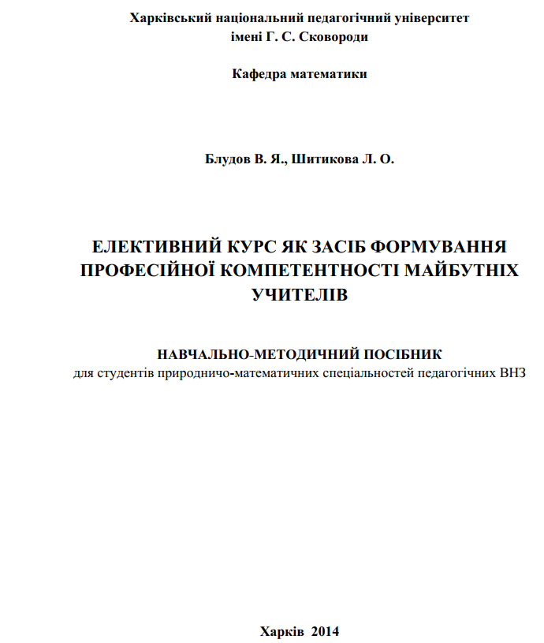
Блудов В. Я. Елективний курс як засіб формування професійної компетентності майбутніх учителів : навч.-метод. посіб. для студ. природн.-мат. спец. пед. ВНЗ / В. Я. Блудов, Л. О. Шитикова ; Харків. нац. пед. ун-т ім. Г. С. Сковороди. – Харків : [б. в.], 2014. – 53 с.
У навчально-методичному посібнику схарактеризовано загальні питання організації і проведення експериментально-дослідної роботи з впровадження в навчальний процес отримання вищої освіти елективного курсу; з’ясовано вплив його реалізації на якісні показники навчання студентів природничо-математичних спеціальностей педагогічних ЗВО.

Slide 21
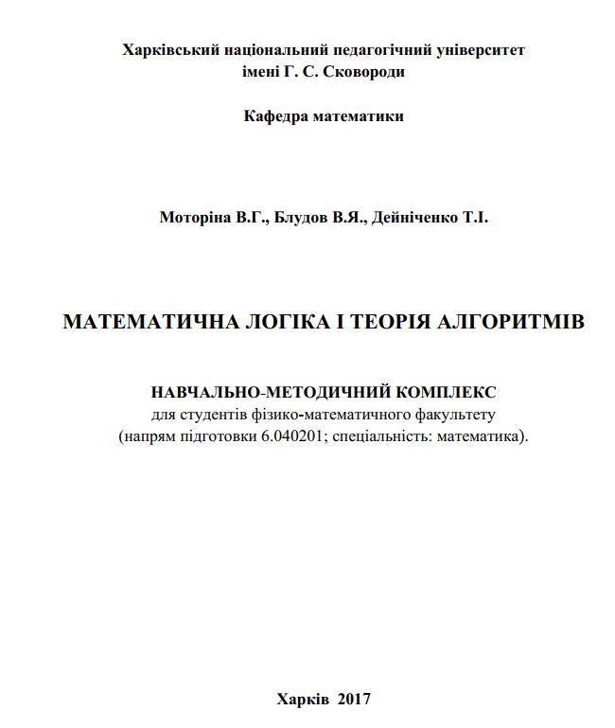
Моторіна В.Г., Блудов В.Я., Дейніченко Т.І. Математична логіка і теорія алгоритмів: навчально-методичний комплекс для студентів фізико-математичного факультету (напрям підготовки 6.040201; спеціальність: математика. Харків: Харків. нац. пед. ун-т ім. Г.С. Сковороди, 2017. 44 с.
Навчально-методичний посібник дозволяє ознайомити студентів з цілями, змістом, вимогами щодо сформованості рівнів навчальних досягнень з предмету, формами і методами контролю навчально-пізнавальної діяльності; містить необхідні для самостійної роботи варіанти завдань з різних розділів курсу математичної логіки і теорії алгоритмів з метою повторення, узагальнення й систематизації знань, що сприятиме покращенню професійної підготовки майбутніх учителів. Посібник може використовуватись як у навчальному процесі педагогічного ЗВО у вивченні математичної логіки і теорії алгоритмів, так і для самоосвіти студентів природничо-математичних спеціальностей педагогічних ЗВО.

Slide 22

Поэтический сборник : 1950—1960-е г.г. : [юбил. изд. к 75-летию со дня рождения] / В. Я. Блудов ; [изд. подгот. Г. В. Голубничая, Т. И. Дейниченко]. – Харьков : Оберег, 2019. – 71 с. : ил., портр. – ISBN 978-066-8689-38-3.
Сборник посвящается светлой памяти ушедшего из жизни ученого, педагога, колеги, друга – Валерия Яковлевича Блудова.

Slide 23
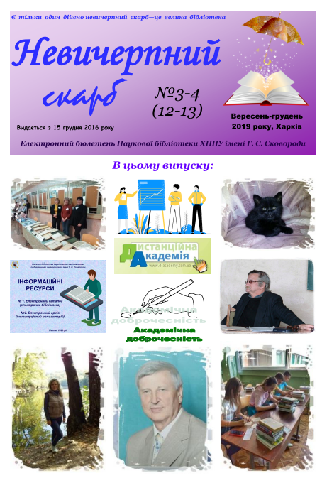
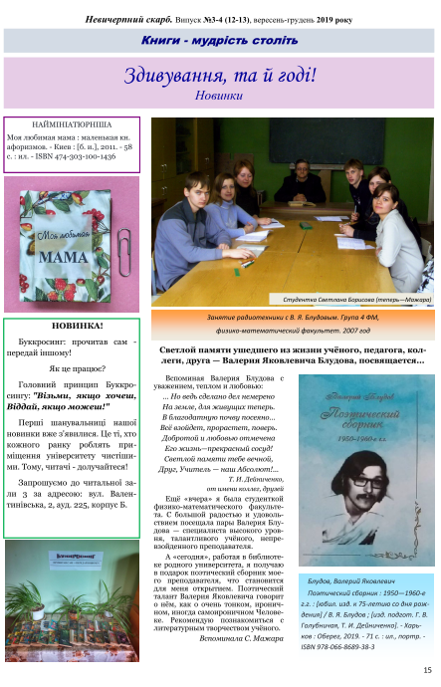
Невичерпний скарб : електрон. бюл. ХНПУ імені Г. С. Сковороди : вих. один раз у кварт. / Харків. нац. пед. ун-т ім. Г. С. Сковороди, Наукова бібліотека. – № 1-2 (10-11), січ.-черв. – 2019. – 16 с.
Електронна версія документа за покликанням: http://dspace.hnpu.edu.ua/handle/123456789/2628

Slide 24
СПИСОК ВИКОРИСТАНИХ ДЖЕРЕЛ
Блудов В. Я. Аналіз стимуляторів електричних схем для виконання лабораторних робіт з електротехніки і радіотехніки / В. Я. Блудов, О. В. Соломко // Науково-дослідна робота студентів як чинник удосконалення професійної підготовки майбутнього вчителя : зб. наук. пр. / Харків. нац. пед. ун-т ім. Г. С. Сковороди ; [редкол. : Л. І. Білоусова, В. Д. Зоря, Н. В. Олефіренко]. – Харків : [Щедра садиба плюс], 2013. – Вип. 10. – С. 19—22.
Блудов В. Я. Елективний курс як засіб формування професійної компетентності майбутніх учителів : навч.-метод. посіб. для студ. природн.-мат. спец. пед. ВНЗ / В. Я. Блудов, Л. О. Шитикова ; Харків. нац. пед. ун-т ім. Г. С. Сковороди. – Харків : [б. в.], 2014. – 53 с.
Блудов В. Я. К вопросу создания двухзеркальной атлантической антенны с основным сферическим дзеркалом / В. Я. Блудов, А. Н. Нечипоренко, А. Е. Свеженцев, А. К. Силаков, В. П. Шейко // Вестник Харковского университета. Сер. Физика и техника сантиметровых, миллиметровых и субмиллиметровых волн. – Харьков, 1983. - № 248. – С. 15-18.
Блудов В. Я. Критерії та діагностичний інструментарій вивчення навчальних можливостей школярів / В. Я. Блудов, Т. І. Дейниченко // Вимірювання навчальних досягнень школярів і студентів: гуманістичні, методологічні, методичні, технологічні аспекти : матеріали ІІ Міжнарод.наук.-метод. конф. 13—14 груд. 2007 р. / М-во освіти і науки України [та ін.] ; [відп за вип. Л. І. Білоусова]. – Харків : Факт, 2008. – С. 15—20.
Блудов В. Я. Особливості профільної диференціації навчання / В. Я. Блудов, Т. І. Дейниченко // Науковий вісник. Сер. "Філософія" / Харк. пед. ун-т ім. Г.С. Сковороди. – Х. : "ОВС", 2002. – Вип. 11. – С. 43—50.
Блудов В. Я. Системний підхід і деякі його прикладні аспекти/ В. Я. Блудов, Т. І. Дейниченко, О. В. Маслов // Науковий вісник. Сер. "Філософія" / Харків. нац. пед. ун-т ім. Г. С. Сковороди. – Харків : "ОВС", 2001. – Вип. 9. – С. 166—171.
Возможности и некоторые результаты исследования ионосферы методом «некогерентного» рассеяния радиоволн / В. А. Мисюра, Г. Н. Ткачев, В. Я. Блудов [и др.] // Ионосферные исследования : сб. ст. / Межвед. геофиз. комитет при Президиуме акад. наук СССР ; отв. ред. Б. А. Миртов. – Москва : Наука, 1973. – № 20. – С. 85–87. – (Результаты исследований по международным геофизическим проектам).
Из истории физико-математического факультета Харьковского государственного педагогического института им. Г. С. Сковороды (к 180-летию института) : метод. рек. / Харьков. гос. пед. ин-т им. Г. С. Сковороды. – Харьков, 1991. – 20 с.
Ионосфера средних широт по данным исследования методом некогерентного рассеяния / В. А. Мисюра, Ю. Г. Ерохин, В. Я. Блудов [и др.] // Тезисы докладов юбилейной научно-технической конференции радиофизического факультета Харьковского государственного университета имени А. М. Горького [Препринт] : [докл.] представлен на XIII Сессию КОСПАР, Ленинград, 20–29 мая 1970 г. / Акад. наук СССР. – [Харьков], 1970. – С. 12–13.
Ионосферные измерения методом некогерентного рассеяния радиоволн ионосферой / В. А. Мисюра, Г. Н. Ткачев, В. Я. Блудов [и др.] // Ионосферные исследования : сб. ст. / Межвед. геофиз. комитет при Президиуме акад. наук СССР ; отв. ред. Б. А. Миртов. – Москва : Наука, 1969. – № 18. – С. 136–138. – (Результаты исследований по Международным геофизическим проектам).
Исследование неоднородной структуры и случайных неоднородностей ионосферы методом некогерентного рассеяния радиоволн / В. А. Мисюра, Ю. Г. Ерохин, В. Я. Блудов и др // Геомагнетизм и аэрономия: сб.ст. / Доклад на 9-й Всесоюзной конференции по распространению радиоволн. - Харьков, 1969 – С.32--36.
Історія фізико-математичного факультету ХНПУ імені Г. С. Сковороди: документи, нариси, спогади / Харків. нац. пед. ун-т ім. Г. С. Сковороди ; [редкол.: Л. І. Білоусова та ін.]. - Харків : [б. в.], 2017. - 315 с. - ISBN 978-966-2741-61-2.
К измерениям параметров ионосферы методом некогерентного рассеяния радиоволн / В. А. Мисюра, Г. Н. Ткачев, В. Я. Блудов и др //. Космические исследования : сб. ст. / АН СССР. Москва : Наука, 1968. – Т.6. – Вып. 5. – С. 726-729.
Моторіна В.Г., Блудов В.Я., Дейніченко Т.І. Математична логіка і теорія алгоритмів: навчально-методичний комплекс для студентів фізико-математичного факультету (напрям підготовки 6.040201; спеціальність: математика. Харків: ХНПУ імені Г.С. Сковороди, 2017. 44 с.
Наукові школи Харківського національного педагогічного університету імені Г. С. Сковороди : кол. моногр. / О. А. Андрущенко, Л. І. Білоусова, В. Я. Бідоцерківський [та ін.] ; [за заг. ред. І. Ф. Прокопенка] ; Харків. нац. пед. ун-т ім. Г. С. Сковороди. – Харків : ХНПУ, 2014. – 323 с. : портр. – ISBN 966-8196-09-2.
Невичерпний скарб : електрон. бюл. ХНПУ імені Г. С. Сковороди : вих. один раз у кварт. / Харків. нац. пед. ун-т ім. Г. С. Сковороди, Наукова бібліотека. – № 1-2 (10-11), січ.-черв. – 2019. – 16 с.
Поэтический сборник : 1950—1960-е г.г. : [юбил. изд. к 75-летию со дня рождения] / В. Я. Блудов ; [изд. подгот. Г. В. Голубничая, Т. И. Дейниченко]. – Харьков : Оберег, 2019. – 71 с. : ил., портр. – ISBN 978-066-8689-38-3.
Температура електронів і іонів, електронна концентація і вміст іоносфери на середніх широтах при високій сонячній активності за вимірюваннями методом некогерентного розсіювання / В. О. Місюра, Ю. Г. Єрохін, В. Я. Блудов [та ін.] // Вісник Харківського університету : зб. наук. пр. / Харків. держ. ун-т ім. О. М. Горького. – Харків : ХДУ, 1973. – № 92, вип. 2. – С. 3–11. – (Радіофізика).
Теория «некогерентного» рассеяния радиоволн плазмой и применение ее к исследованию ионосферы / В. А. Мисюра, Г. Н. Ткачев, В. Я. Блудов [и др.] // Ионосферные исследования : сб. ст. / Межвед. геофиз. комитет при Президиуме акад. наук СССР ; отв. ред. Б. А. Миртов. – Москва : Наука, 1967. – № 21. – С. 80–85.
Теорія ймовірностей та математична статистика : навч.-метод. посіб. для студ. природн.-мат. пед. ВНЗ / В. Г. Моторіна, В. Я. Блудов, Т. І. Дейніченко [та ін.] ; Харків. нац. пед. ун-т ім. Г. С. Сковороди. – Харків : ХНПУ, 2013. – 82 с.
Теорія ймовірностей і математична статистика : навч.-метод. комплекс для студ. прир.-матем. спец. пед. ВНЗ / В. Г. Моторіна, В. Я. Блудов, Т. І. Дейніченко [та ін.] ; Харків. нац. пед. ун-т ім. Г. С. Сковороди. – Харків : [Монограф], 2017. – 64 с.
Удосконалення графічної підготовки студентів природничо-математичних спеціальностей засобами геометричного моделювання / В. Г. Моторіна, В. Я. Блудов, Г. В. Дейниченко [та ін.] // Науково-дослідна робота студентів як чинник удосконалення професійної підготовки майбутнього вчителя : зб. наук. пр. / Харків. нац. пед. ун-т ім. Г. С. Сковороди ; [редкол. : Л. І. Білоусова, В. Д. Зоря, Н. В. Олефіренко]. – Харків : [Факт], 2010. – Вип. 1. – С. 57—62.
Middle latitude ionosphere as obtained by incoherent backscatter observation / V. A. Misyura, Yu. G. Erokhin, V. Ya. Bludov [etc.] // Life sciences and space research IX : Proceedings of the Open Meeting of Working Group 5 at the Thirteenth Plenary Meeting of COSPAR, Leningrad, 20–29 May 1970 / Committee on Space Research ; K. YA. Kondratyev [edit.]. – Berlin : AkademieVerlag, 1971. – Рp. 150–151.

Slide 25

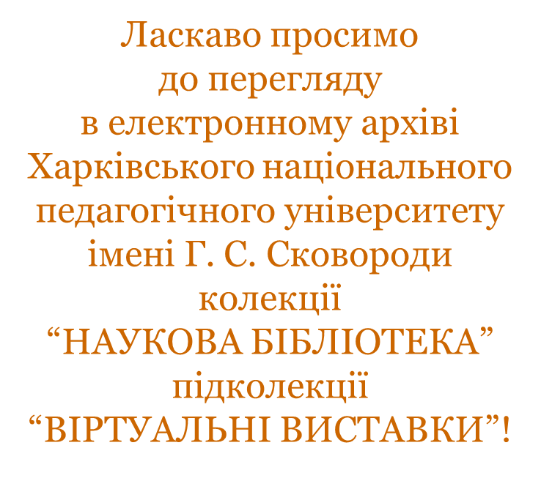
ДЯКУЮ ЗА УВАГУ!
Підготувала: Світлана МАЖАРА,
провідний бібліотекар
skarb.library@gmail.com

